Slide 1
你來農村
第六組
組長：王育梅
組員：陳昱忻
王姿晴
林佳欣

Slide 2
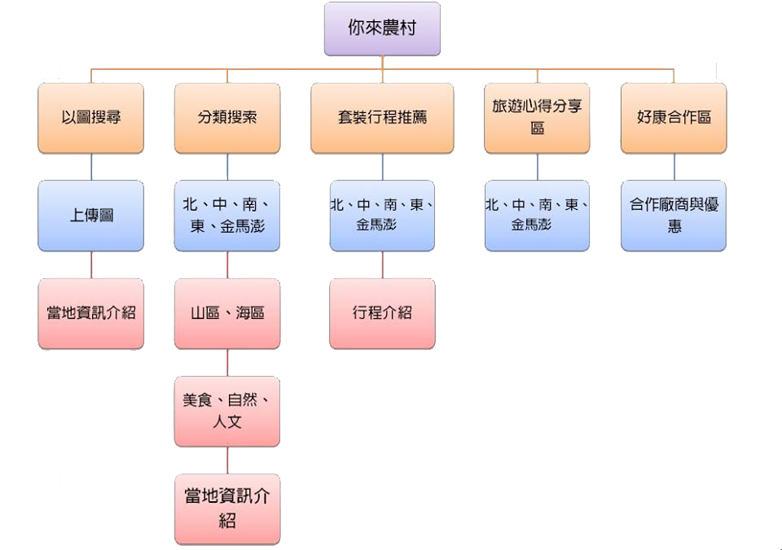
APP架構圖

Slide 3
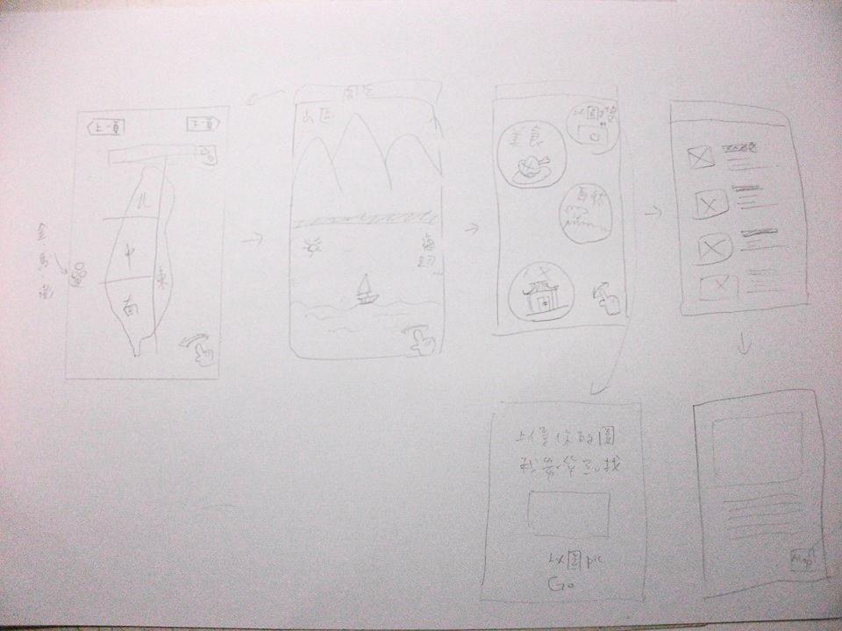
草圖設計架構

Slide 4
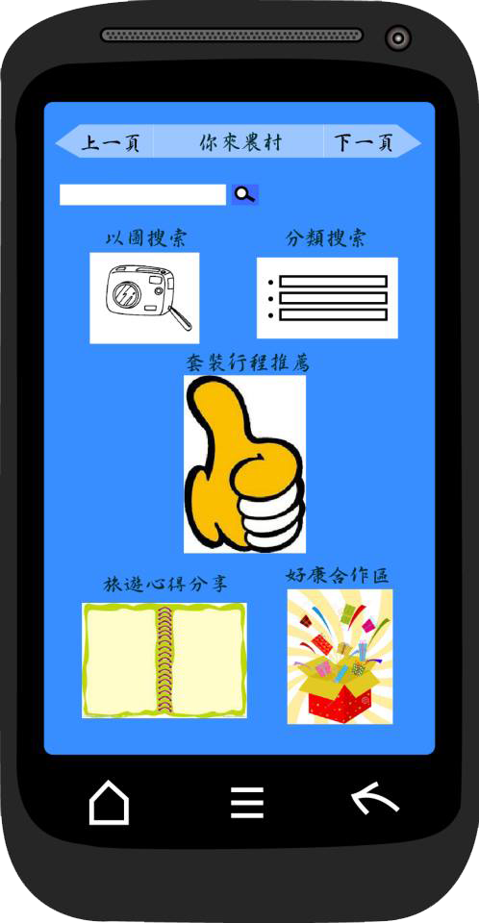
APP介面
這是「你來農村」這個
APP最初的介面，其中
分成以圖搜索、分類搜
索、套裝行程推薦、旅
遊行程分享、好康合作
區，可提供使用者選擇。

Slide 5
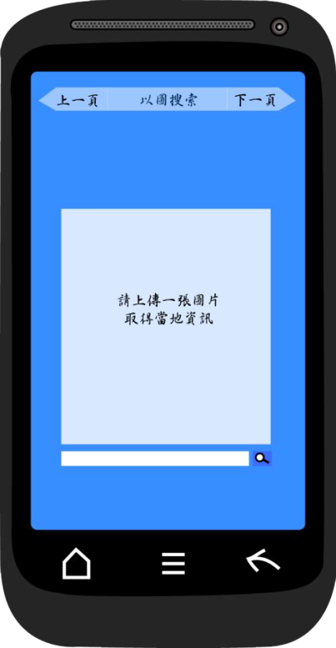
以圖搜索
還在擔心找不到記憶中的那個地方嗎？現在只要上傳你所在的農村圖，讓我幫你找到農村！
此功能是「你來農村」這個
APP主要的特色！

Slide 6
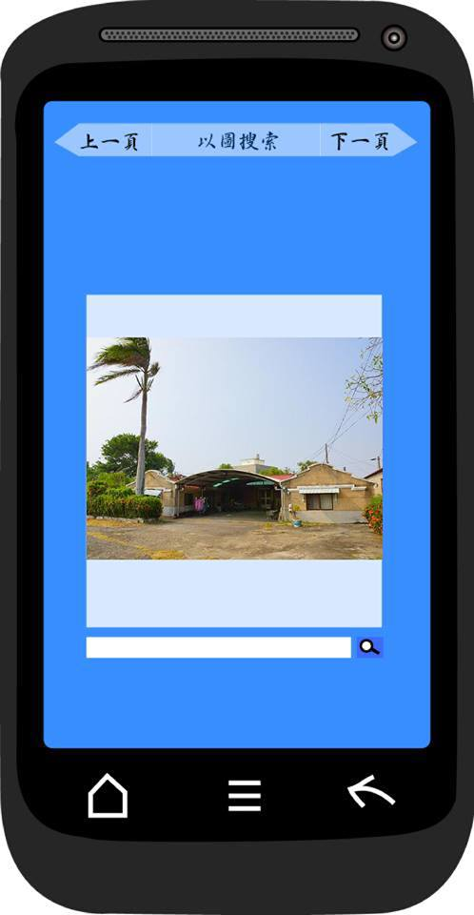
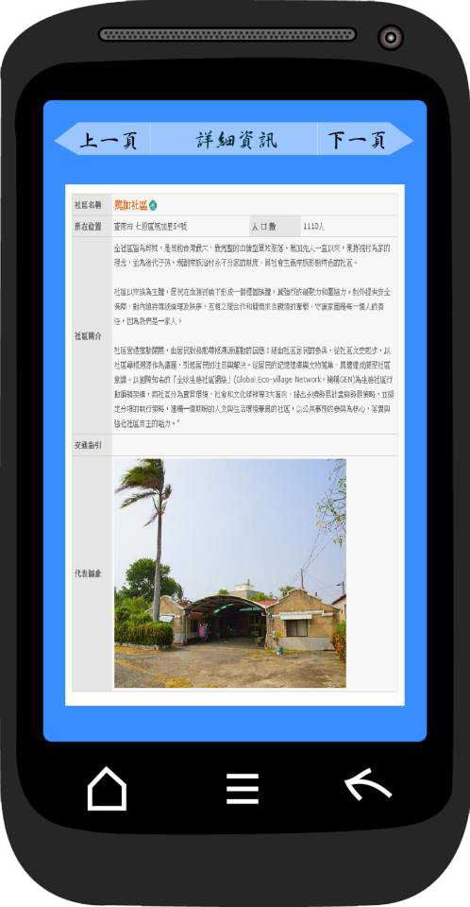
→
→

Slide 7
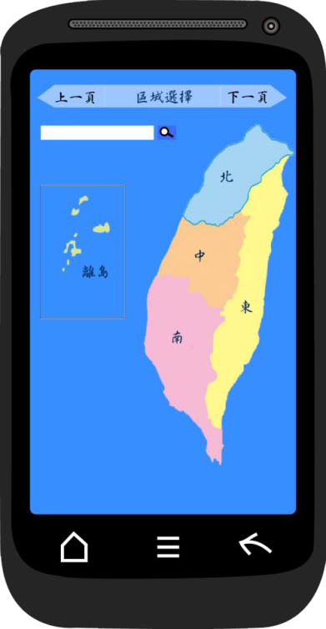
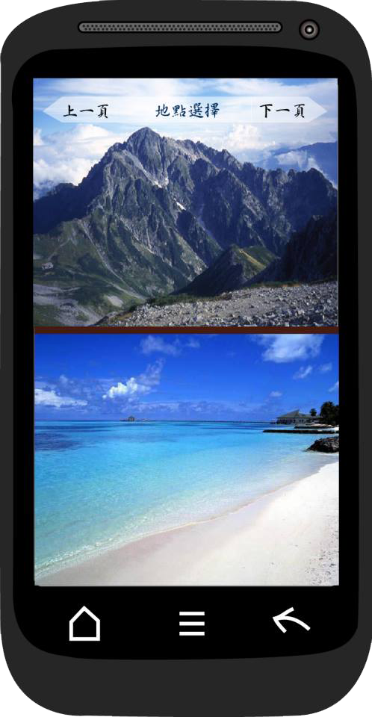
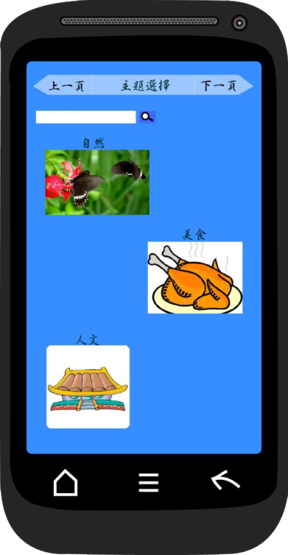
分類搜索
還拿不定主意要去哪裡走走嗎？但是內心又有偏好，想利用偏好找到適合自己前往的農村嗎？用分類搜索就對了！
分類搜索又包含：區域選擇、地點選擇、主題選擇

Slide 8
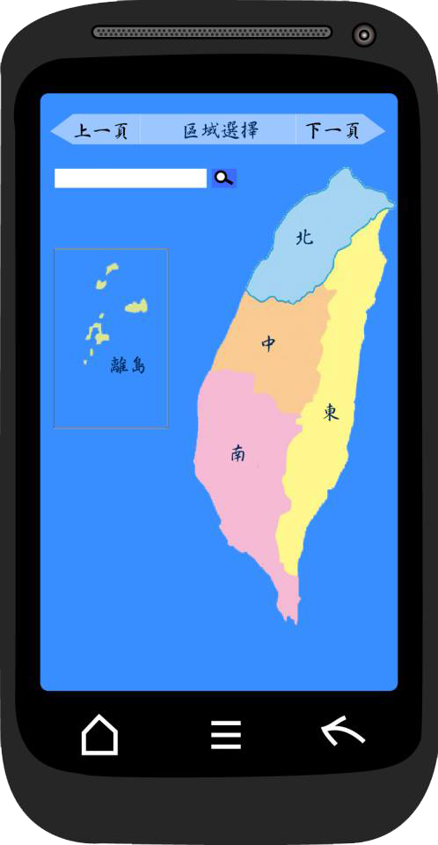
區域選擇
設計想法：
我們把臺灣分成五個區塊，以
便加快檢索。

Slide 9
地點選擇
設計想法：
分成海區和山區，提供使用者選擇想要去海邊玩水抑或是山區踏青。

Slide 10
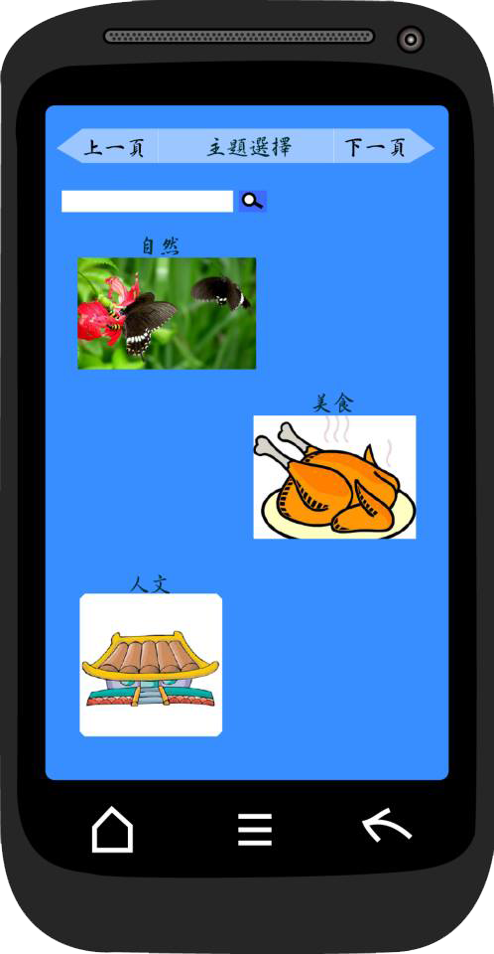
主題選擇
設計想法：
依照農村類型分成三種：美食、自然、人文（如果當地有兩種特色，兩種畫面皆會出現該地）， 提供使用者選擇自己想要的旅行類型。

Slide 11
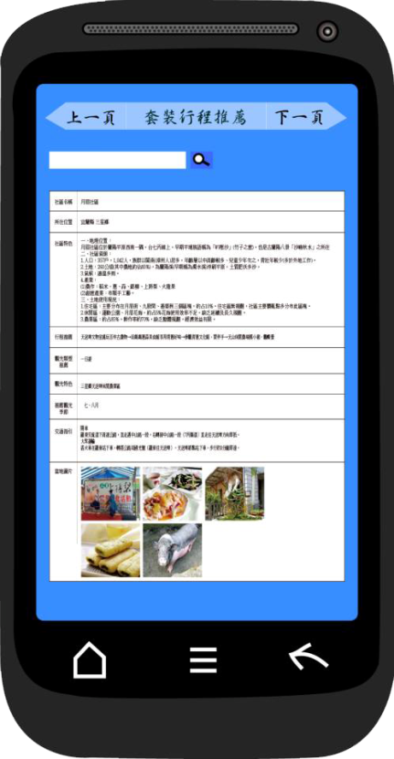
套裝行程推薦
每次安排一趟旅程時，我們總是最煩惱的就是安排行程，行程既難排、活動也很難選擇。
所以我們想到可以提供這樣的一個服務，讓這些不知所措的使用者，旅行安排的參考。

Slide 12
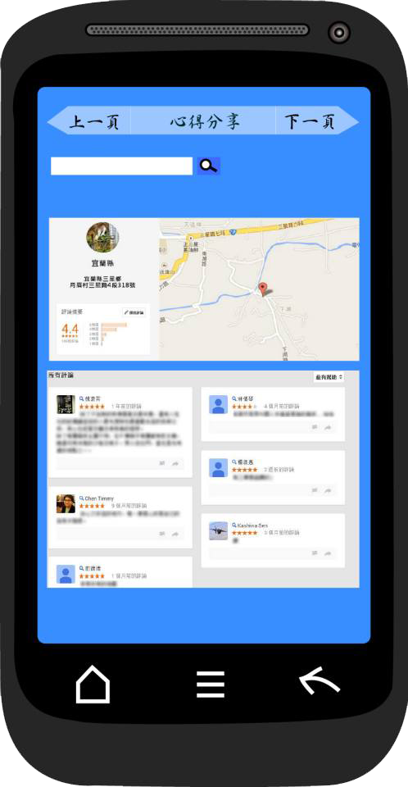
旅遊心得分享區
有時候看一些網路的旅遊資料 ，豐富也精彩，但有時候就會好奇：「當地真的這樣好玩嗎？
好想聽聽去過的人怎麼說喔！」就是這樣一個簡單的想法，我們想到了這個旅遊心得分享區的功能，讓使用者彼此交流心得、意見與想法，也讓整個APP不是只有資料的呈現，更讓人們交流互動。

Slide 13
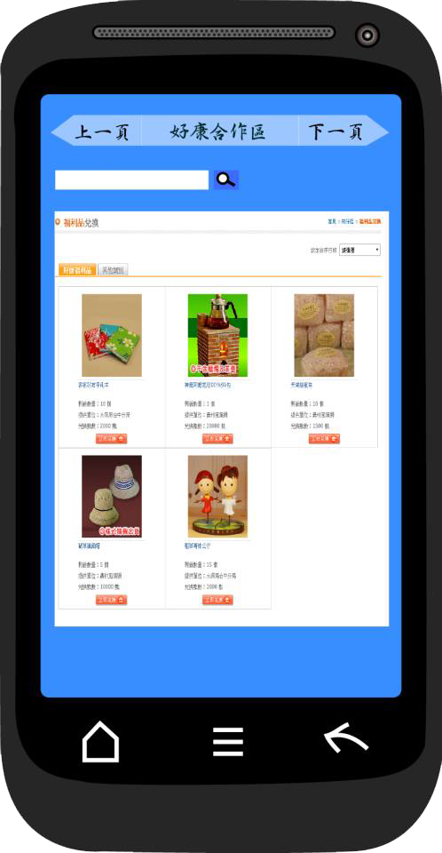
好康合作區
這個區塊主要是會找各農場、
或是當地一些民宿等等合作，利用APP優惠卷的方式，進行獨家優惠的部分，不但可以吸引使用者下載我們的APP，也能吸引更多人前往合作商家當地遊玩，促進當地觀光。

Slide 14
工作分配
APP整體企畫構想：全組
功能架構圖+功能設計說明：陳昱忻
PPT製作：王姿晴
APP雛型圖：王育梅
報告：林佳欣

